Slide 1
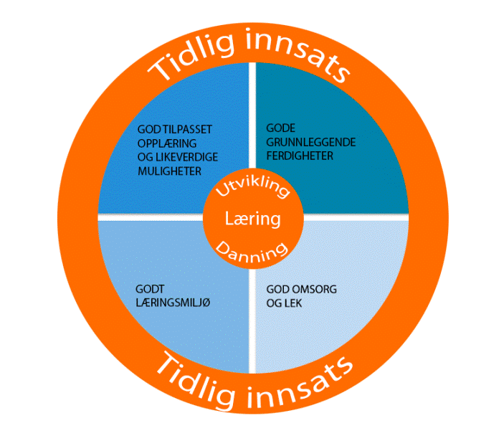
Felles virksomhetsmøte 25.01.16
Hammerfest kommune

Slide 2
Plan for dagen
09.00 start
09.15 spesialpedagogisk hjelp/undervisning
09.30 gruppearbeid
10.30 pause
10.45 framlegg og oppsummering
11.05 lunsj – vi kjøper inn
11.45 praksiseksempel (Mylingen bhg.) og (Fjordtun skole) med muligheter
til spørsmål
12.40 tidlig innsats; et helhetlig perspektiv
12.55 gruppearbeid
14.00 pause
14.15 framlegg og oppsummering
15.00 slutt

Slide 3
Retten til spesialpedagogisk hjelp/undervisning
I barnehagen er virkåret for å få spesialpedagogisk hjelp knyttet til at barnet har et særlig behov for hjelp. Skjønnsmessig vurdering.
Man skal vurdere om barnets utvikler seg senere eller annerledes enn det som er forventet (typisk for alderen).
I skolen får elevene spesialundervisning på bakgrunn av ei vurdering om eleven har manglende utbytte av den ordinære opplæringen.
Spesialpedagogikken skal ta hånd om alle som ikke innfrir de krav som vi setter som standard.

Slide 4
Tilpasset tilbud/ tilpasset opplæring
Smal forståelse
Den smale forståelsen har fokus på barnet/eleven.
Vi kartlegger og iverksetter tiltak.
Vi leter etter metoder for å hjelpe barnet/eleven til å komme inn i god utvikling.
Vid forståelse
Den vide forståelsen handler om barnehagen/skolens pedagogiske plattform.
At man har en overordnet strategi om å gi så god læringsstøtte som mulig.
Å snu speilet finne ut hva bhg./skolen kan gjøre for å etterkomme behovene, tilpasse seg til barnet/eleven.

Slide 5

Smal forståelse av tilpasninger
Spesialpedagogisk hjelp/undervisning
Ordinært tilbud

Slide 6

Vid forståelse av tilpasninger
Spesialpedagogisk hjelp/undervisning
Ordinært tilbud

Slide 7
Tidlig innsats – gruppearbeid
Kunnskapskravet har økt både i skole og barnehage.
Vi har fått øynene opp for de som fyller kravene
og de som ikke gjør det.
Enorm økning i antall elever som får spesialpedagogisk hjelp
Bhg.?
Visjon om at flere barn/elever skal passe i det ordinære tilbudet.
Hva kan vi gjøre for å skape en bhg. og skole for alle?
Motvirke ekskluderende tiltak.
Hvilke handlingsalternativer
har vi?
Konkrete tiltak:
-
-
-
-

Slide 8
Gruppeoppgave
Hvordan kan barnehagen/skolen tilrettelegge/tilpasse slik at flere barn/elever passer inn i det ordinære tilbudet?
Hvordan kan vi endre læringsmiljøet strukturene slik at flere får utvikle seg under rammene av det ordinære?

Slide 9
Dere skal konsentrere dere om hvordan dere som virksomhetsledere kan bidra til å skape for å skape en barnehage og skole for alle? Motvirke ekskluderende tiltak.
Dette skal være en styrt samtale og foregå slik:
Dere bruker 5 minutter individuelt. Noter ned på arket det som du mener er viktig for å utvide handlingsrommet til å inkludere flere barn/elever i det ordinære tilbudet.
Velg en ordleder, som skal sørge for at prosedyren nedenfor for fungerer. Ordleder er den som er født nærmest 9.februar.
Så en runde rundt bordet, en for en, der dere legger frem de to viktigste tiltakene som må til.
  Innlegg foregår etter håndsopprekning.
  Det er ikke tillatt med replikker.
  Ikke avbryt eller forsøk ta ordet fra en annen.
  Jobb med lytte evnen din!
4. Når runden er gjennomført, leder ordleder ordet rundt følgende spørsmål. Hvilke av tiltakene er like?
5. Når denne runden er ferdig, diskuterer dere
a) hvilke muligheter kan oppstå hvis dere får til disse mulighetene?
b) hvilke utfordringer kan dere møte?
6. Når det er 5 minutter igjen, leder ordleder en oppsummering under spørsmålet; Hva fikk vi ut av denne samtalen?

Slide 10
Framlegg
Noter mens du lytter
Deltager | Hva likte du med det du hørte? | Spørsmål til avklaring | Tips/råd i forhold til presentasjon
Mylingen
Fjordtun

Slide 11


Helhetlig arbeid- Tidlig innsats v/ Virksomhetsleder for helsestasjonen
Notes:
Mange delplaner- travel hverdag, lett å fokusere stykkevis og delt mer enn helt
Er vi gode nok på helhetsforståelse? Etter flere år i SFB– Mye bra, men også et forbedringspotensiale
Ved små grep som bevisstgjøring på helhettenking og oss selv i møte med barn/unge
Mål i dag: Bedre kunne forstå/se barnet der det er, og bedre forutsetning for tilrettelegging i læring/undervisning, styrket opplevelse av mestring hos barn og unge

Slide 12
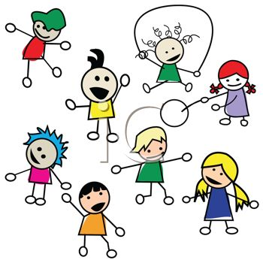
Hva ser vi - hva forstår vi ?
Personlighet
Temperament
Familie/nettverk
Kultur
Relasjoner:
- Barn/medelever/venner
- Personalet
-hjemme
Sykdom/Skade /Lyte
Livshendelser
Søvn, Kosthold,Fysisk aktivitet
Skole/ barnehage
Læring og utvikling
Trivsel
Mestring

Slide 13
Forståelsen og tilnærming/tiltak
Normalitet eller avvik?
Tilnærming / tiltak
Individfokus og/eller systemfokus
Uro
Protest
provokasjon
Notes:
Hvordan tolker vi et barns uttrykk/adferd
Tolkning bestemmer hvilken reaksjon vi som voksne gir på adferden. Undring/Bekymring- irritasjon- avvisning/konsekvens
Hva/Hvem ser vi ? Uønsket atferd eller atferden som et symptom/uttrykk for noe?
«Som du roper i skogen får du svar» «Hvis du tenker på meg som vanskelig, blir jeg vanskelig»
Kan normalitetsbegrepet og vår tolkning påvirkes av virksomhetens rammer: personellsituasjon, arbeidsbelastning, sykefravær /vikarer, kompetanse, holdninger med mer

Slide 14
Case barnehage
Per 4 år
Nekter å skrive og lese
Trekker seg ut på sidelinja i samlingsstunder/fellesaktiviteter
Sitter i sofagruppa
utenfor klasserommet
Språkvansker
Svarer voksne
Ignorerer beskjeder
Havner ofte i konflikt med andre barn
Ofte trøtt, virker uopplagt
Aktiv og urolig, kort fokus
og oppmerksomhet
Økende fravær.

Slide 15
Case skole
Kari 10-12 år
Nekter å skrive og lese
Sitter i sofagruppa
utenfor klasserommet
Ofte trøtt, virker uopplagt
..ender ofte opp i korridoren/
utenfor garderoben.
Verbalt utagerende mot voksne,
Avvisende kroppsspråk
Ignorerer beskjeder
-Særlig ved forventninger om å
prestere.
Kartlegges ift lese- skrivevansker
«Isolert.»
Nekte å utføre
skolefaglig arbeid,
foruten i musikk og kunstfag
Økende fravær.

Slide 16
Caseoppgave spørsmål
Hva ser du -hvordan forstår du denne barnet/eleven?
Hva kan være mulige sammenhenger/årsaksforhold?
Hva er aktuelt å gjøre? Hvem kan du samarbeide med?
Hva kan du som virksomhetsleder gjøre for å justere evt endre praksis i din virksomhet?

